Slide 1
Yaşlı Sağlığına Yaklaşım
Araş. Gör. Dr. Fatma Betül KESKİN
KTÜ Aile Hekimliği ABD
07.03.2023

Slide 2
Amaç
Yaşlı hastaya yaklaşım hakkında bilgi vermek

Slide 3
Hedefler
Yaşlanmayla gelişen fizyolojik değişiklikleri sayabilmek
Yaşlılarda periyodik muayene ve tarama testlerini sayabilmek
Yaşlılarda fiziksel ve bilişsel fonksiyonları değerlendirebilmek
Yaşlılarda duyu organlarındaki değişimleri değerlendirilebilmek
Yaşlılarda düşme, beslenme ve egzersiz konularında danışmanlık verebilmek
Yaşlılarda akılcı ilaç kullanımı konusunda dikkat edilecek noktaları sayabilmek

Slide 4
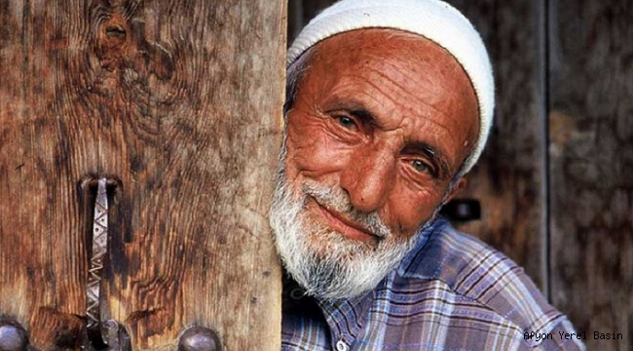
UNESCO Yaşlılık Tanımı
«Bir insan konfor alanının dışına çıkamıyorsa yaşlıdır»

Slide 5
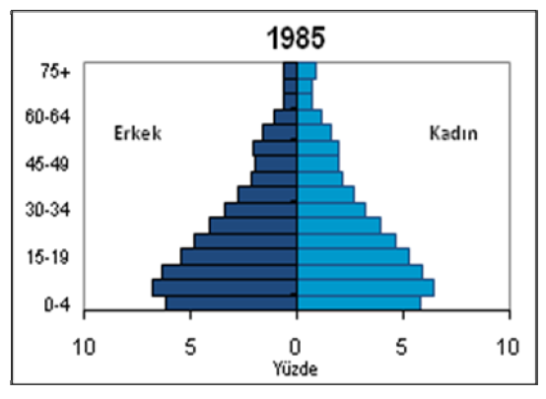
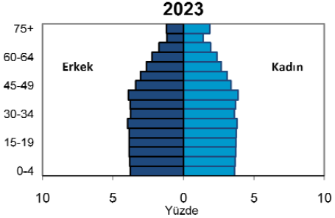
TÜRKİYE YAŞLANIYOR..
65 yaş üzeri nüfus*:
  2005 yılında %5,7
  2015 yılında %8,2
  2023 yılında %10,2 (TÜİK İstatistiklerle Yaşlılar 2014 Raporu)
  2050 yılında %20,8
Türkiye’nin Demografik Değişimi **
* TÜİK, http://www.tuik.gov.tr/PreHaberBultenleri.do?id=18620
** Türkiye’nin Demografik Değişimi, http://www.hips.hacettepe.edu.tr/TurkiyeninDemografikDonusumu_220410.pdf
Notes:
2050 yılında türkiye nüfusunda 16 milyon civarında yaşlı nüfus olacağı öngörülmektedir
Öte yandan yüzyılın ortasına gelindiğinde 0-14 yaş grubu ile yaşlı nüfus arasındaki fark kapanmış görünmektedir.

Slide 6
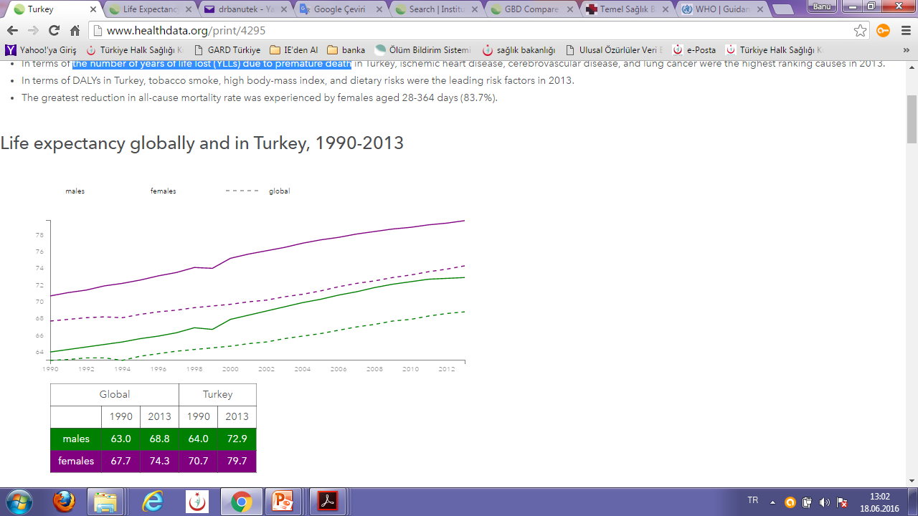
DÜNYADA VE TÜRKİYE’DE ORTALAMA YAŞAM BEKLENTİSİ, 1990-2013
Erkek | Kadın | - - - - - Dünya
78
76
74
72
70
68
66
64
1990 | 1992 | 1994 | 1996 | 1998 | 2000 | 2002 | 2004 | 2006 | 2008 | 2010 | 2012
Dünya |  |  | Türkiye
 | 1990 | 2013 | 1990 | 2013
Erkek | 63.0 | 68.8 | 64.0 | 72.9
Kadın | 67.7 | 74.3 | 70.7 | 79.7
Kaynak: http://www.healthdata.org/print/4295

Slide 7

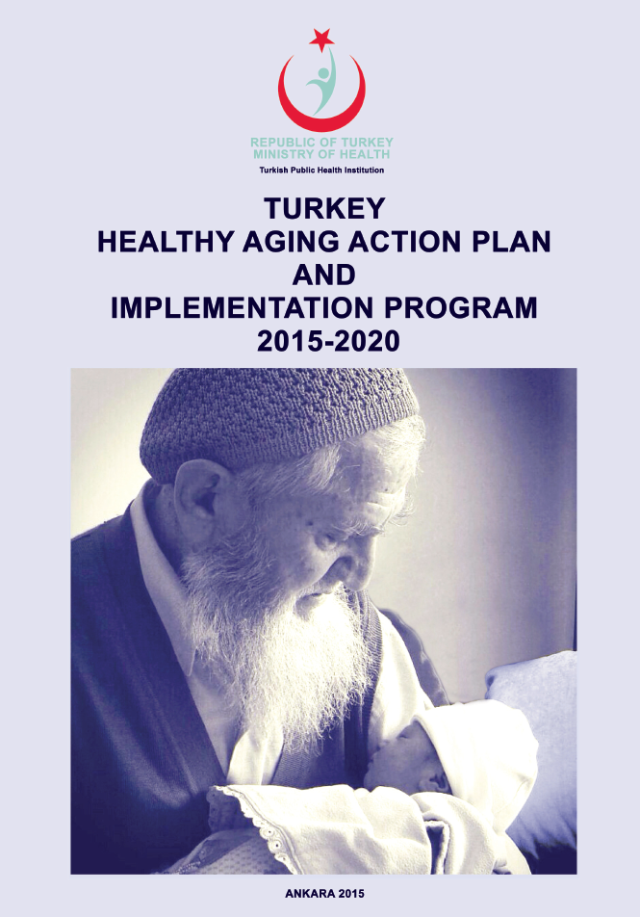
TÜRKİYE SAĞLIKLI YAŞLANMA EYLEM PLANI ve UYGULAMA PROGRAMI 2015-2020
Amacı
Birey ve topluma erişilebilir, uygun, etkili ve etkin sağlık hizmetleri sunmak,
Bedensel, zihinsel, sosyal ya da ekonomik şartları sebebiyle özel ihtiyacı olan kişilerin uygun sağlık hizmetlerine daha kolay erişimini sağlayarak ihtiyaçlarına daha iyi cevap verebilmek

Slide 8
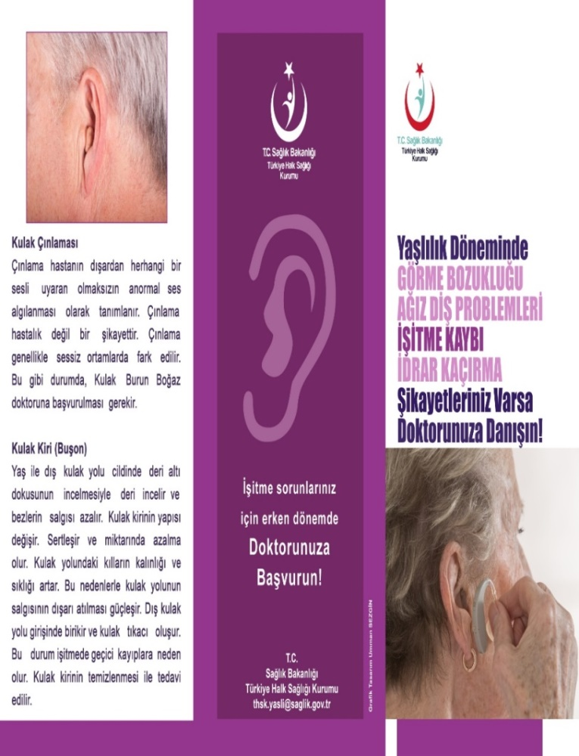

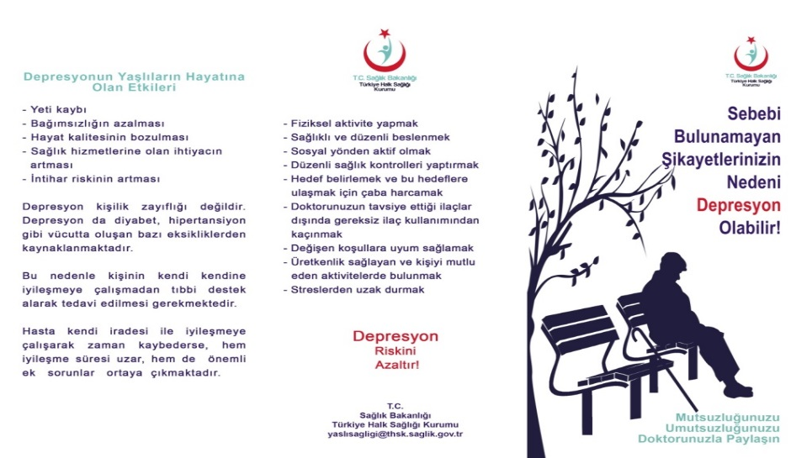
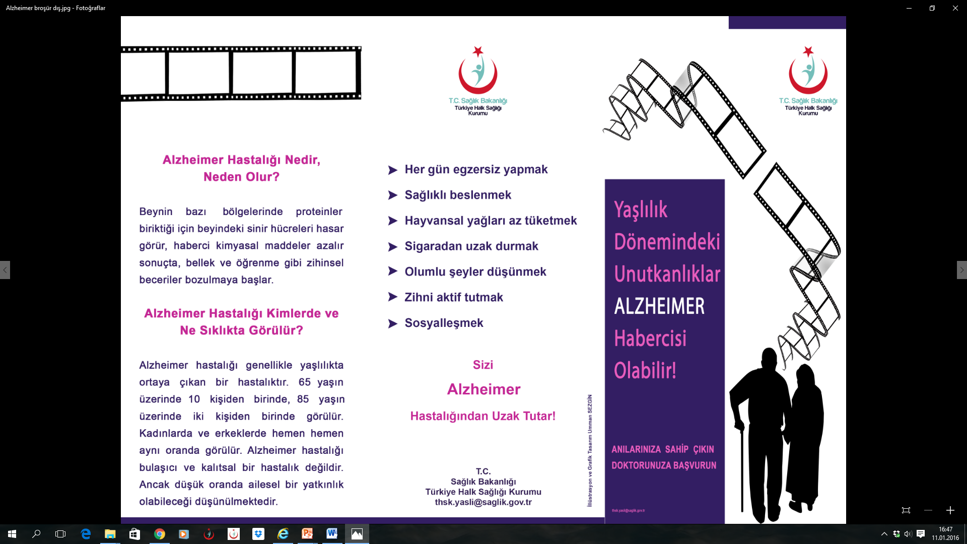

TOPLUMA YÖNELİK FARKINDALIK BROŞÜRLERİ
Toplum farkındalığının artırılmasına yönelik olarak afiş, broşür, hasta, hekim eğitim materyalleri, kamu spotu, eğitim videoları, basın bildirileri hazırlanmaktadır.
Notes:
Yerel yazılı ve görsel basında basın bülteni yayınlanmış ve
Sağlık personeli tarafından yaşlı sağlığıyla ilgili halka yönelik bilgilendirme çalışmaları…

Slide 9
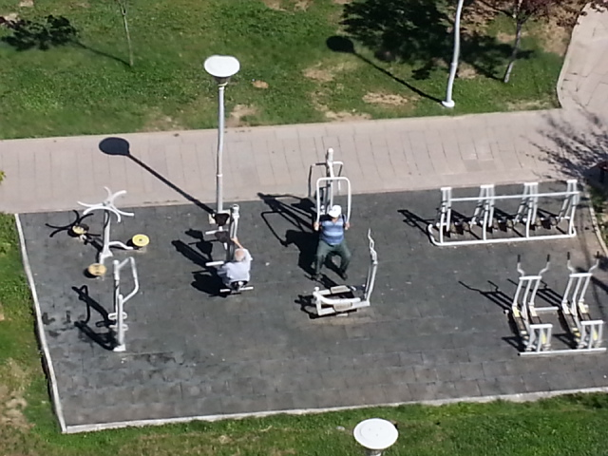
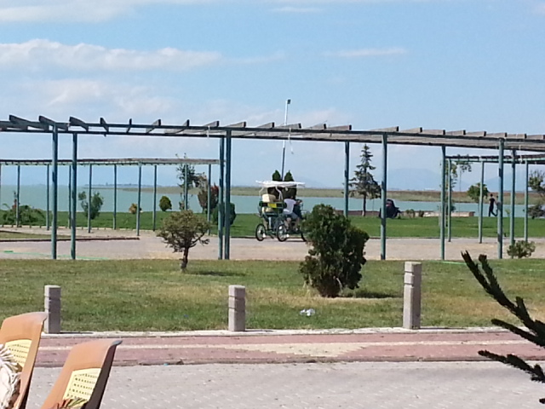
SAĞLIKLI KENTLER / SAĞLIĞI DESTEKLEYEN FİZİKİ ORTAM

Slide 10
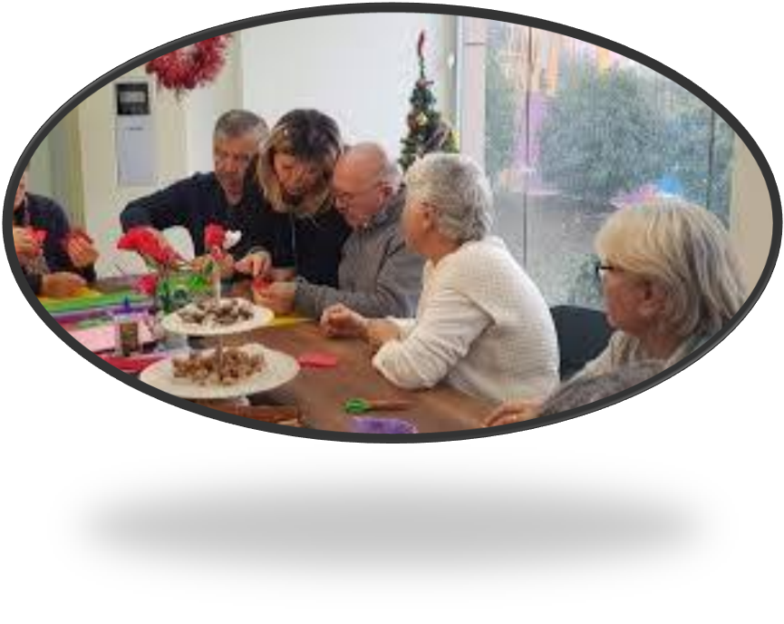
Yaşlı Kreşleri
Yatağa bağlı olmayan fakat günlük yaşamında başkalarına bağımlı olan ve gündüz kendilerine bakacak uygun yakın olmayan kişiler için açılmıştır. Ülkemizde ilk yaşlı kreşi Ankara'da açılmıştır

Slide 11
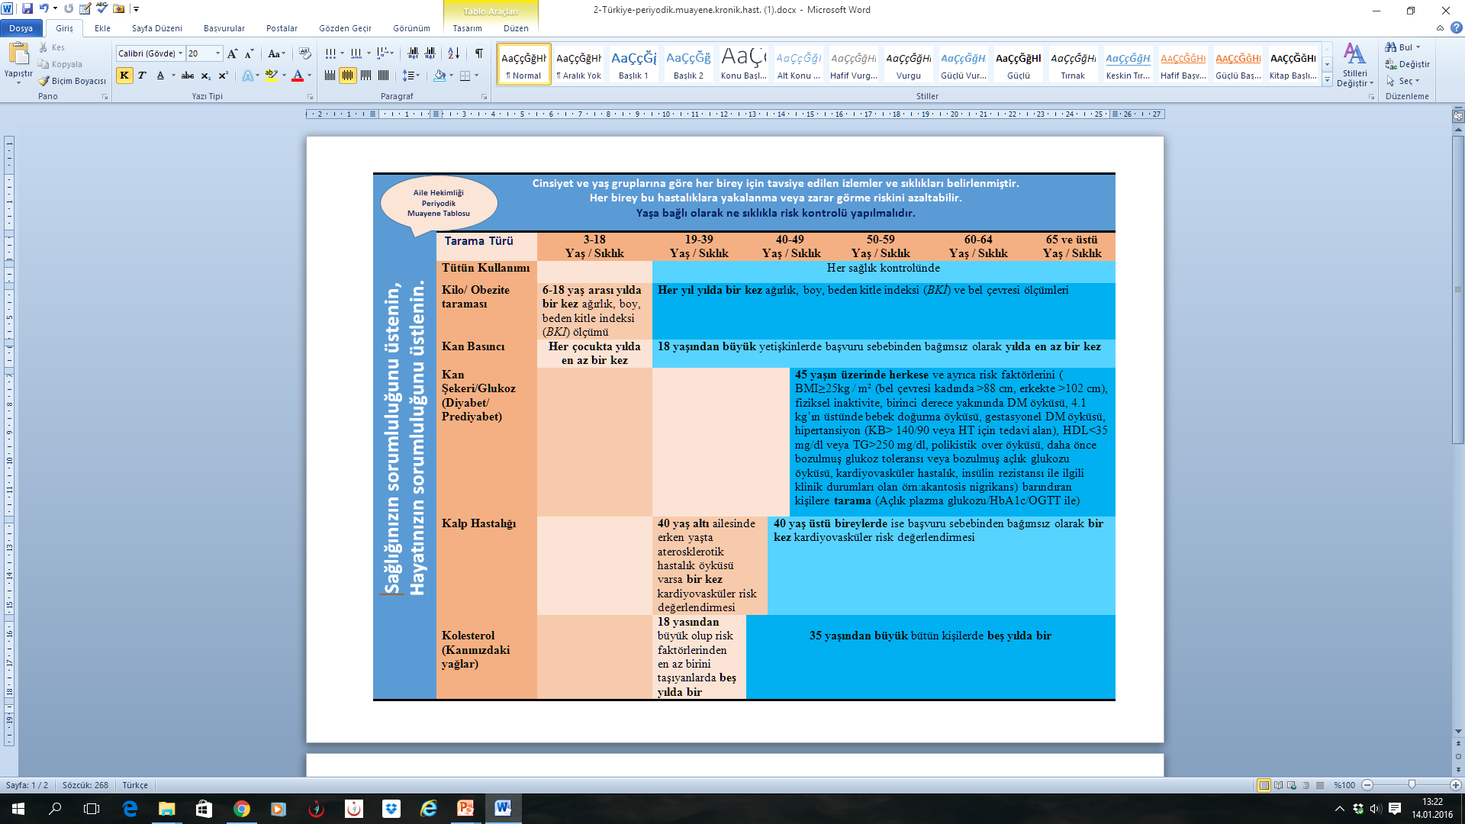

PERİYODİK SAĞLIK MUAYENELERİ VE TARAMA TESTLERİ REHBERİ

Slide 12
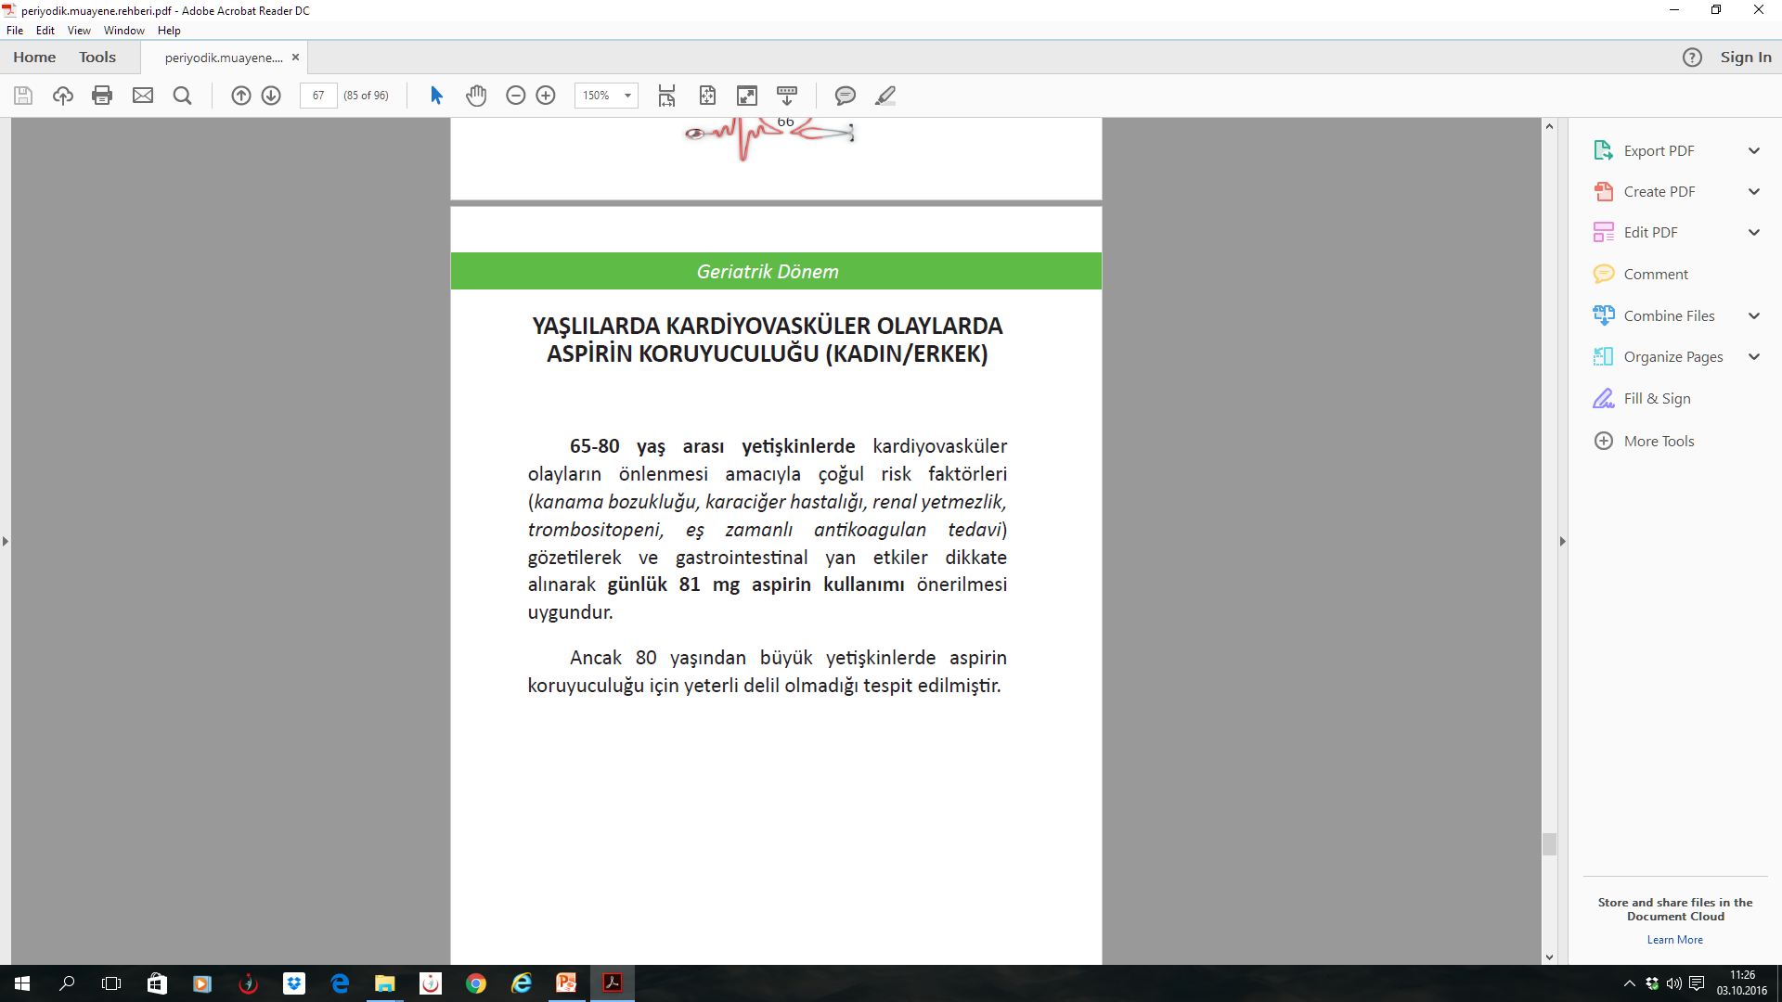
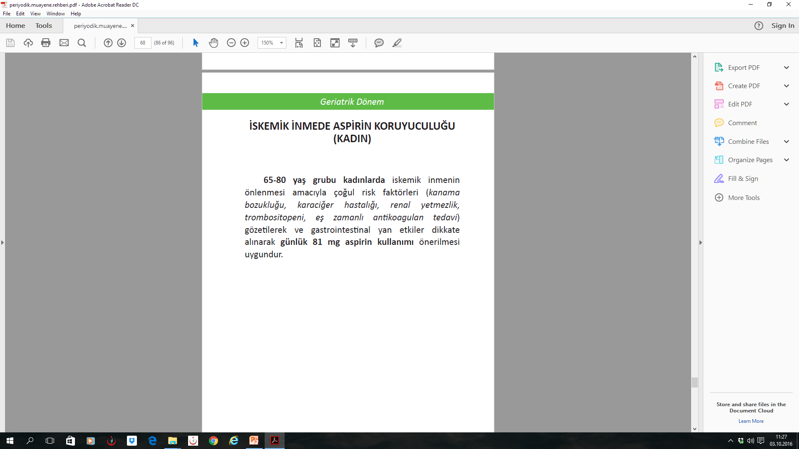
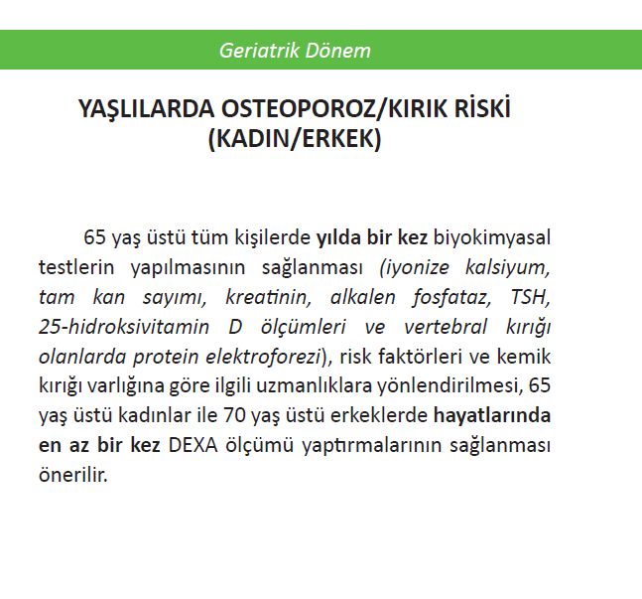

Slide 13


Slide 14





Slide 15
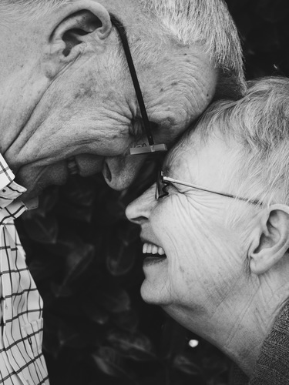
Yaşlanma teorileri
Programlanmış değişiklik teorileri
  Genetik olarak belirlenmiş teoriler
    İmmün sistem değişiklikleri
Olasılıklı teoriler
  Çevresel zarar vericilerin birikimi
    Serbest radikal teorisi
    Aşınma teorisi
    Enflamasyon hipotezi
Notes:
İmmün sistem değ. Timusun küçülmesiyle enfeksiyonlara dirençte azalma, otoimmün hastalıklarda artış
Serbest radikal teorisi: yaşlanma kısmen serbest radikal hasarına bağlı gelişir
Aşınma teorisi: dna hasarı sonrasında yapılması beklenen onarımın hatalı veya yetersiz yapılması
Enflamasyon hip.yaşa bağlı sitokin üretiminin yaşlanmadan sorumlu olduğu kr proenfamatuar durum yaratarak hücre fonk olumsuz etkilediği

Slide 16
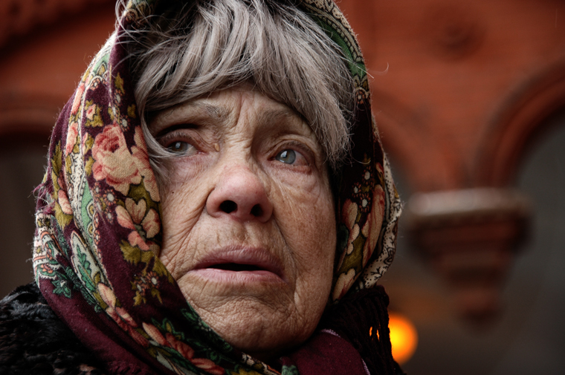
Yaşlanma
Yaşlılık bireyin hayatında kendine özgü karakteristikleri olan özel bir dönemdir.
Genç yaşlı
  65 – 74 yaş arası
Orta yaşlı
  75 – 84 yaş arası
Yaşlı yaşlı
  85 yaş ve üstü

Slide 17
Aktif yaşlanma; Kişi yaşlandıkça yaşam kalitesini zenginleştirmek amacı ile sağlık, yaşama katılım ve güvenlik fırsatlarının iyileştirilmesi
Sağlıklı yaşlanma; yaşlılık belirtilerinin görülmemesi değil, bireyin yaşlanma sürecine bağlı değişikliklere kolay adapte olabilmesi
İyi ve sağlıklı yaşlanma;
1- Hastalık ve sakatlık olasılığının düşük olması
2- Zihinsel ve fiziksel fonksiyonların yüksek olması
3- Yaşama aktif bağlılık
Notes:
https://slideplayer.com/slide/10535204/

Slide 18
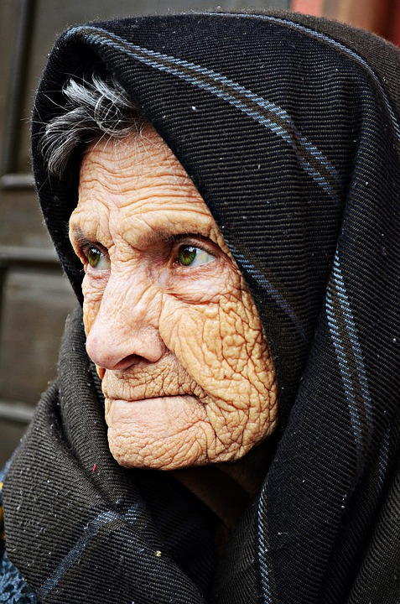
Yaşlanmayla gelişen fizyolojik değişiklikler
Cilt
Vücut duruşu, kas iskelet sistemi
Kardiyovasküler işlev
Solunum işlevi
Nörolojik işlev
Özel duyular(görme, işitme, tat, koku)
İmmün sistem
Gastrointestinal işlev
Renal işlev
Genitoüriner işlev
Notes:
Yaşlanmada görülen fizyolojik değişiklikler sadece yaşlanma sürecini yansıtmaz, aynı zamanda çeşitli hastalıklar ya da dış etmenlere maruz kalınan yılların etkilerini de gösterir.

Slide 19
Yaşlanmayla gelişen fizyolojik değişiklikler
Vücut duruş ve kas iskelet işlev değişiklikleri:
  Kas gücünde azalma
    Egzersiz ile yavaşlatılabilir
  Boyda kısalma
  Vücut yağında artma, yağsız vücut ağırlığı ve toplam vücut suyunda azalma
  Kemik kütlesinde kayıp ve kemik yapısında zayıflama
  Osteoartrit sık

Slide 20
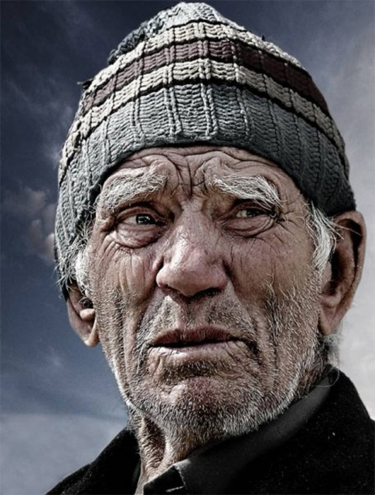
Yaşlanmayla gelişen fizyolojik değişiklikler
Kardiyovasküler işlevlerde değişiklik
  Aort ve arterlerde sertleşme, elastikiyetini yitirme
  Kalbin katekolaminlere yanıtında azalma
  Aorttaki sertleşme sonucu sistolik kan basıncındaki artış diyastolik kan basıncından daha belirgin
  Ortostatik hipotansiyon sık

Slide 21
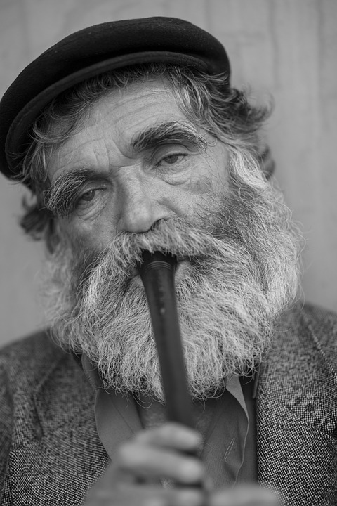
Yaşlanmayla gelişen fizyolojik değişiklikler
Solunum işlevinde değişiklikler
  Maksimum oksijen tüketimi düşer
  Akciğerin elastikiyeti azalır
  Alveol yapısı bozulur
  Vital kapasite düşer

Slide 22
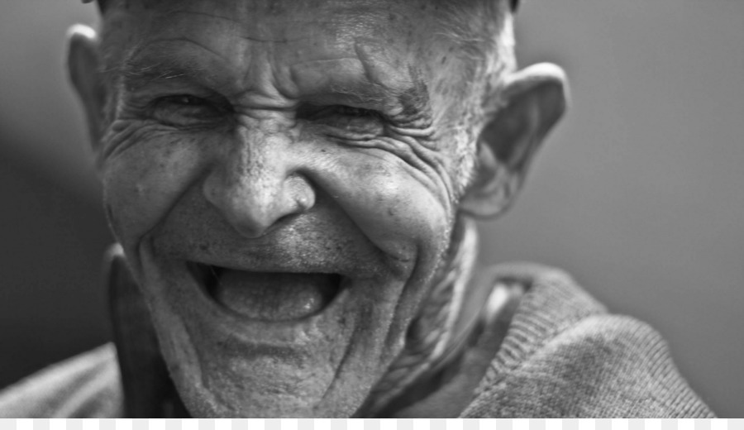
Yaşlanmayla gelişen fizyolojik değişiklikler
Gastrointestinal işlevlerde değişiklikler
  Diş kaybı
  Atrofik gastrite bağlı intrensek faktör salgısında azalma
  B12 vitamin emilimindeki bozukluk sonucu pernisiyöz anemi, periferik nöropati, ataksi görülebilir.
  Kolon divertikülleri sıktır.
  Kabızlık ( fekal impakt, megakolon, rektal prolapsus, hemoroid, laksatif alışkanlığı)

Slide 23
Yaşlanmayla gelişen fizyolojik değişiklikler
Nörolojik işlev değişiklikleri
  Duysal-motor değişiklikler ve duysal proprioseptif iletilerin azalması
↓↓
    Motor kuvvet azalır
    Reaksiyon zamanı uzar ve refleksler azalır
  ↓↓
    Denge problemi
    Temkinli hareket etme

Slide 24
Yaşlanmayla gelişen fizyolojik değişiklikler
Genitoüriner işlev değişikliği:
  Mesane kapasitesinde azalma, idrara çıkma sıklığı artma
  Elastik doku ve kaslar zayıfladıkça idrar tutamama sık
  Kadınlarda perineal yapıların atrofisi, vajinal atrofi
  Vajinal enfeksiyonlar, kaşıntılar, ağrılı cinsel birleşme
  Erkeklerde benign prostat hipertrofisi sık

Slide 25

Geriatrik Değerlendirme
Yaşlı bireylerin çeşitli problemlerini ortaya koyan,
bireylerin rezervlerini ve dayanıklılıklarını sınıflandıran,
bireylerin problemlerine müdahale edebilecek gerekli servisleri belirleyen
koordine bir tedavi planı geliştiren bir ekip değerlendirmesi
Notes:
Geriatrik hastanın değerlendirilmesi → multidisipliner
Geriatrist, gerontoloji hemşiresi ,sosyal hizmet uzmanı, diyetisyen, psikolog, iş ve uğraşı terapisi, fizyoterapist

Slide 26
Kapsamlı geriatrik değerlendirmenin amaçları
Başka türlü gizli kalabilecek hastalıkları ortaya çıkarmak
Kesin tanıya yardımcı olmak
Sağlığı korumak ve yeniden kazandırmak için uygun bakım planlayıp uygulamak
Gerektiğinde optimum çevresel ve sosyal destek için danışmanlık vermek
Sonuçları öngörerek hastalığın ilerleyişini monitörize etmek
Fonksiyonel düzeyi korumak ve geliştirmek

Slide 27
Kapsamlı geriatrik değerlendirmenin en belirgin yararları
Hospitalizasyonda azalma
Mortalitede azalma
Fonksiyonel durumun korunması ve iyileştirilmesi, kazalarda azalma
Enstrümental günlük yaşam aktivitelerinde bağımlılıkta azalma
Hayat kalitesinde düzelme
Hastane ve hasta bakım evlerine müracaatın azalması
Medikal bakım masraflarının azalması
Yaşam süresinin uzaması

Slide 28

Yaşlı Hastaya Özgü Öykü Alma
Sosyal ortam-yaşadığı kişiler
Günlük sorunlar
Geçmiş hospitalizasyonları
Hastalıkları
Kullandığı ilaçlar
Fiziksel ve bilişsel fonksiyonlarının durumu
İşlev durumu
Notes:
Fiziksel ve bilişsel fonksiyonlarının durumunda yetersizlik olup olmamamsı

Slide 29
Fiziksel ve bilişsel fonksiyonların değerlendirilmesi
Temel günlük yaşam aktiviteleri: banyo, giyinme, transfer, tuvalet, kontinans ve beslenme
Enstrümental günlük yaşam aktiviteleri: telefon kullanma, alışveriş, yemek hazırlama, ev korunması, meditasyonlar, finans
Notes:
Günlük Yaşam Aktivitelerinin Değerlendirilmesi
..değerlendirilir.

Slide 30
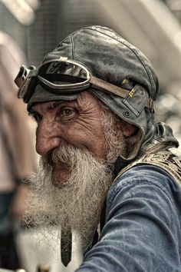
Öyküde sorulması gereken diğer ana başlıklar
İdrar kaçırma
Cinsellik
Egzersiz-beslenme
Ağız ve diş sağlığı
Su tüketimi
Kabızlık
Sigara - alkol tüketimi
Düşmeler
Uyku düzeni, uyku bozuklukları
Notes:
1-İdrar kaçırma hekime bir sorun olark getirilmez hekimin sorgulaması gerekir bu şikayet azaltılabilr ve ya geri döndürülebilir
2-Diyabet, antihipertansifler, anti depresanlar, kalp krizi geçirme korkusu gibi sebepler cinsel işlevi etkilemktedir.
3-Alınacak günlük kalori kişinn hareketliliğine göre hesaplanmalı, kendi kendine beslenip beslenemediği , alışverişini yemeklerinin kendisi yapıp yapmadığı, başkalarının desteğine ihtiyaç,
4-Barsak hareketleirnin azalması, az su tüketimi, hareketsiz yaşam kullanılan ilaçlar. Çözüm için beslenme danışmanlığı verilmsi ve gerektiginde ilaç reçete edilmesi yaşam kalitesini artırıır
5-Sigara değiştirlebilir kvh risk fakt olmanı yanı sıra osteoporoz ve kalça kırığına yol açtığından yaşamı kısaltmaktadır.
6-Düşmeler yaşlıda yüksek mortalite ve morbidite nedenidir.
7-8-Aile yapısı sosyal durumu

Slide 31
Yaşlı Hastada Fiziksel ve Zihinsel Muayene
İşlevselliğin değerlendirilmesi
  Bedensel işlev
  Zihinsel işlev
Duyu organlarındaki değişimlerin değerlendirilmesi
Sık rastlanan kronik hastalıklar açısından değerlendirme
  Kardiyovasküler hastalıklar
  Diyabet
  Osteoporoz
  Üriner inkontinans
  Kanserler

Slide 32
İşlevselliğin değerlendirilmesinde kullanılabilecek testler
Mini mental durum değerlendirme sorgulaması (MMDDS)
Günlük yaşam aktivite ölçeği
Enstrümental yaşam aktivite ölçeği (IADL)
Tek bacak denge testi ve get up and go testi
Mini beslenme değerlendirme ölçeği

Slide 33
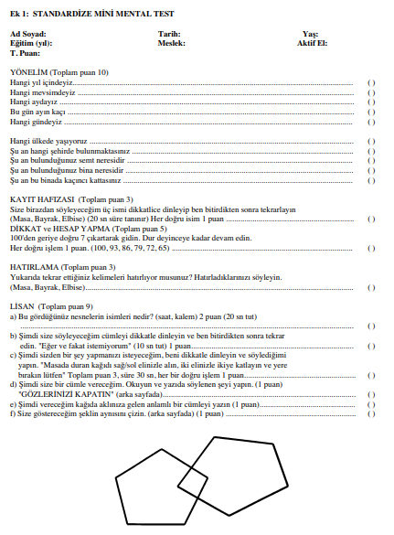
http://turkpsikiyatri.com/C13S4/standardizeMini.pdf
Notes:
Sık görülen hastalıklardan olan demans mutlaka değerlendrilmelidir.
18-23 hafif demans
<17 ciddi demans

Slide 34
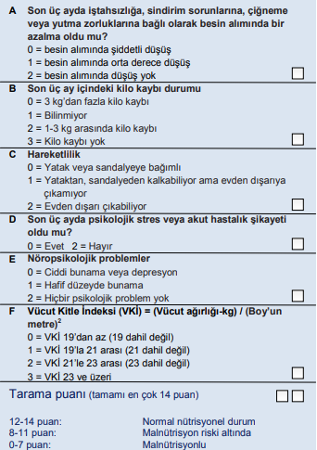
Mini nutrisyonel beslenme testi
https://www.mna-elderly.com/forms/MNA_turkish.pdf

Slide 35
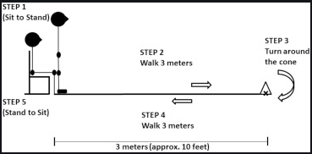
Get up and go testi
https://www.sciencedirect.com/science/article/abs/pii/S0003999316001398
Notes:
Get up and go testi: kalk ve yürü testi sandalyeden kalk yürü dön ve otur . 16 saniyeden fazlaysa düşme riski var

Slide 36
Görmenin Değerlendirilmesi
Yaşlanma ile birlikte gözde fizyolojik ve fonksiyonel değişikliklerin yanında patolojik değişiklikler de oluşur
Yaşlılarda görme problemlerinin en sık nedenlerini; katarakt, glokom, diyabetik retinopati, maküler dejenerasyon oluşturmakta
Görme muayenesinde snellen kartı ile yapılan görme keskinliği testi kolay bir tarama testidir

Slide 37
Görmenin Değerlendirilmesi
Yaşlı Sağlığı Görme Bozuklukları
Presbiyopi (Yaşa bağlı yakını görme bozukluğu)
Göz kapağı düşüklüğü (pitoz)
Kapakların içe (entropiyon) ya da dışa dönmesi (ektropiyon)
Cilt kanseri
Kuru Göz
Ağlar Şekilde Göz Sulanması
Uçuşmalar
Işık Çakmaları
Notes:
Cilt kanseri; kapak kenarında iyileşmeyen yaralar uzun süreli şişlikler şeklinde görülebilir. Erken dönemde göz hekimine başvurulması gereklidir.

Slide 38
İşitmenin Değerlendirilmesi
Yaşlılığa bağlı olarak ortaya çıkan işitme bozukluğu→ Presbiakuzi
İşitme azlığı yaşlı insanlarda benlik saygısında azalma emosyonel kırılganlık, irritabilite, sosyal izolasyon, depresyon kognitif zayıflığa neden olur
Yaşlıda sık görülen diğer kulak problemleri:
Kulak Çınlaması (Tinnitus)
Kulak Kiri (Buşon)
Notes:
Hastalar odiyometri ile değerlendirilmelidir.

Slide 39
Tat ve kokunun değerlendirilmesi
Koku almada azalma
Diş Çürükleri
Periodontal Sorunlar
Halitozis (Ağız Kokusu)
Ağız Kuruluğu
Diş Eksikliği
Protez Kullanımı
Protez Stomatiti
Angular Cheilitis
Notes:
Solunum havasının içeriği, mukozal irritanlar, alerji ve sigara içimi gibi faktörler mukosiliyer aktiviteyi ve transportu etkiler

Slide 40
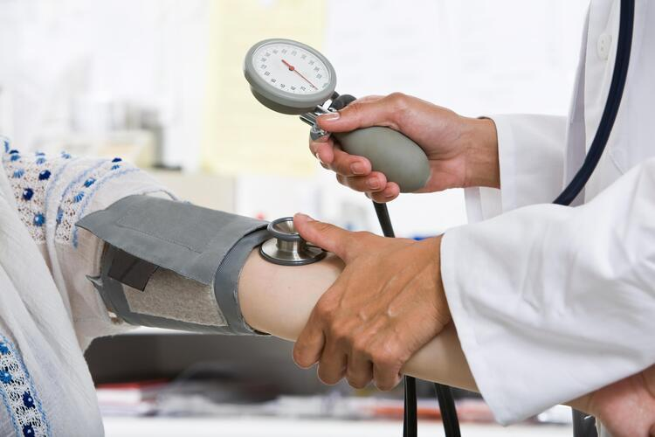
Sık rastlanan hastalıklar açısından değerlendirme
Kardiyovasküler hastalıklar:
  Yılda en az bir kez kan basıncı ölçümü
  EKG : özellikle sigara içenler, HT, DM, periferik damar hastalığı olanlarda düzenli tarama
Notes:
Değiştirilebillir risk faktörleri ht, sigara, hiperkolesterolemi , hareketsizlik, diyabet ve obezite bunlar sorgulanmalı

Slide 41
Sık rastlanan hastalıklar açısından değerlendirme
Atriyal fibrilasyon:
  Asemptomatik olgular, nabız muayenesi ile ve nabzın aritmik bulunması halinde EKG ile saptanır
  INR düzeyi 2-3
Notes:
AF ye bağlı tromboembolizmden korunmada varfarin, oak-yoak kullanılabilir.

Slide 42
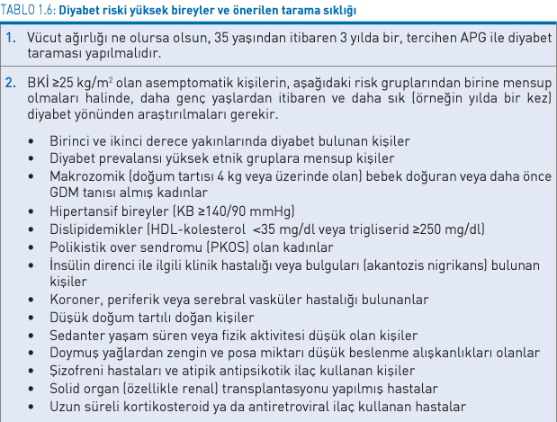
Sık rastlanan hastalıklar açısından değerlendirme
Diabetes mellitus:

Slide 43
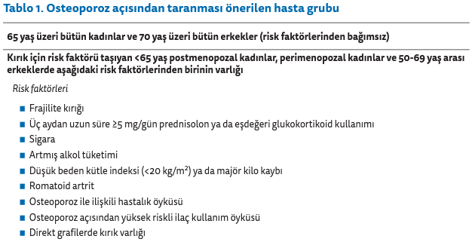
Sık rastlanan hastalıklar açısından değerlendirme
Osteoporoz

Slide 44
Sık rastlanan hastalıklar açısından değerlendirme
Osteoporozda koruyucu tedavi;
  Sigara bırakılmalı
  Alkol ve kafein tüketimi kısıtlanmalı
  Düzenli egzersiz
  Düşmelerin önlenmesi
  Kilo kontrolü
  Düzenli D vitamini alımı

Slide 45
Sık rastlanan hastalıklar açısından değerlendirme
Depresyon
Özellikle bakımevinde yaşayanlarda evde yaşayanlara göre sık görülür
Yalnız yaşayan erkeklerde intiharla sonuçlanabilir
Notes:
Geriatrik depresyon ölçeği (DGÖ) (30 soru)

Slide 46
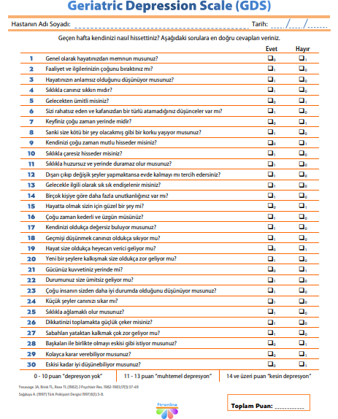

Slide 47
Yaşlılarda Üriner İnkontinans
İnkontinans yaşlı popülasyonu etkileyen yaygın bir sorun
Yaşlı kadınlarda: sıkışma ve stres inkontinansı daha sık
Yaşlı erkeklerde: taşma ve sıkışma inkontinansı daha sık
Notes:
kadınların %30 ve erkeklerin %15 ini

Slide 48
Yaşlılarda Üriner İnkontinans
hijyen kaybı
komşu bölge cilt problemleri
bası yaraları
uyku bozuklukları
psikolojik sıkıntılar
sosyal izolasyon
kendine güven ve saygı yitimi
düşme riskinde artış
yaşam kalitesinin düşme
bakım evine yerleştirme riskinde artış
bakıcıda ise tükenmişlik ve depresyon
Notes:
Yaşlanmanın getirdiği fizyolojik değişimlerin bir parçası değildir. Her yaşta patolojiktir.

Slide 49
Yaşlılarda Üriner İnkontinans
Stres inkontinansı
Semptomlar: İntraabdominal basınç artışı ile istemsiz idrar kaçırma
Öykü: Hastalar hangi aktivitelerin idrar kaçırmaya neden olacağını bilir
Nedenler: Üretral hipermobilite, sfinkter disfonksiyonu, radikal prostatektomi
Primer tedavi: Voiding çizelgesi, pelvik kas egzersizleri

Slide 50
Yaşlılarda Üriner İnkontinans
Sıkışma İnkontinansı
Semptomlar: İdrar kesesinin dolmasının ardından işemenin ertelenmesindeki yetersizlik sonucu idrar kaçırma
Öykü:İdrar kaçırma minimalden tamamına kadar değişebilir. Poliüri ve nokturi sık
Nedenler:Detrusor kas aşırı aktivitesi, nörolojik bozukluklar
Primer tedavi: Mesane egzersizi, antimuskarinik tedavi, topikal östrojen

Slide 51
Yaşlılarda Üriner İnkontinans
Mikst tip inkontinans
Semptomlar: sıkışma ve stres semptomlarının kombinasyonu
Öykü: Hangisi daha endişe vericiyse onu tarifler
Nedenler: Sıkışma ve stres nedenlerinin kombinasyonu
Primer tedavi: En çok endişe verici semptomlar öncelikle hedeflenir

Slide 52
Yaşlılarda Üriner İnkontinans
Taşma inkontinansı
Semptomlar: Aşırı genişleyen mesane üzerindeki mekanik zorlama sonucu idrar kaçırma
Öykü: Mesanenin boşalmasında bozukluk olmadıkça görülmez
Nedenler:Detrusor başarısızlığı, nörolojik bozukluklar, DM, anatomik obstrüksiyon
Primer tedavi:Obstrüksiyonun cerrahi olarak giderilmesi, kateterizasyon

Slide 53
Yaşlılarda Üriner İnkontinans
Fonksiyonel tip inkontinans
Semptomlar: Kognitif veya fiziksel fonksiyonların bozulması, psikolojik isteksizlik
Öykü:Fiziksel veya kognitif bozulma, alt üriner sistemde defisit olabilir
Nedenler: Mobilitede bozulma, kognitif bozulma
Primer tedavi: Davranışsal müdehale, çevresel adaptasyon

Slide 54
Yaşlılarda Üriner İnkontinans
Uzmana yönlendirmeyi gerektiren ‘Kırmızı bayrak’ kriterleri
Önemli uterus, mesane veya rektal prolapsus
Son 6 ayda alt üriner sisteme yönelik radyasyon veya cerrahi tedavi
Enfeksiyon yokluğunda tekrarlanan TİT de her sahada 5 ten fazla kırmızı kan hücresi görülmesi
Postvoidal rezidüel volüm>200 ml
Belirgin prostat büyümesi, göze çarpan asimetri, sertleşme
Uygun davranışsal veya ilaç tedavisi sonrası persistan semptomlar

Slide 55
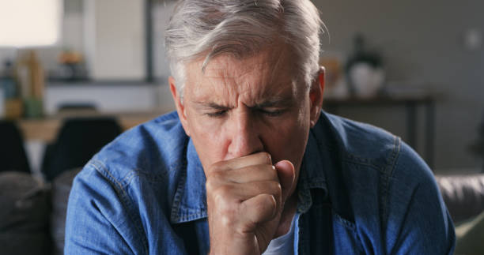
Sık rastlanan hastalıklar açısından değerlendirme
Kanserler
Akciğer kanseri:
  Kişi sigara içiyorsa bırakılması yönünde danışmanlık ve destek verilmeli
  Direk grafi ya da balgam sitolojisiyle tarama yapılması önerilmemekte

Slide 56
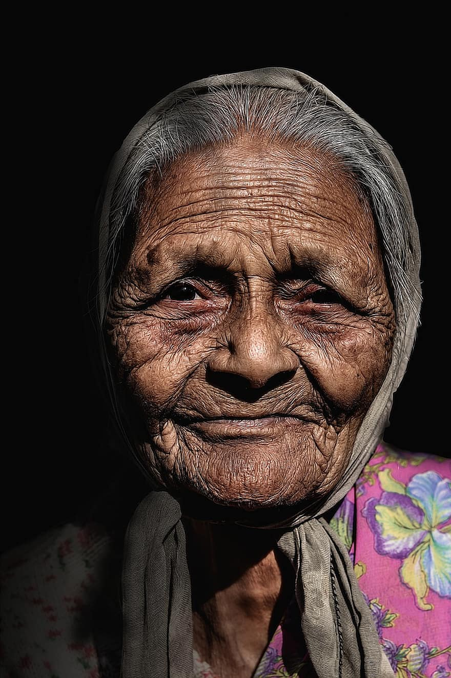
Sık rastlanan hastalıklar açısından değerlendirme
Kanserler
Meme kanseri:
  40- 69 yaş arası kadınlara
    Yılda bir hekim tarafından klinik muayene
    İki yılda bir mamografi yapılması

Slide 57
Sık rastlanan hastalıklar açısından değerlendirme
Kanserler
Mide kanseri:
Risk Faktörleri
Helicobacter pylori enfeksiyonu
Ailede mide kanseri öyküsü
A kan grubu
Meyve sebzenin az tüketilmesi
Tuzlu, tütsülenmiş hazır gıdalar
Sigara- alkol
Obezite
Korunma
Sağlıklı beslenme
Tütün kullanımının bırakılması
Varsa Hp enf tedavisi
Gastrit bulgusu olanlardan risk altındakilerin endoskopik olarak incelenmesi
Erken tanı için Hp taraması yapılması

Slide 58

Sık rastlanan hastalıklar açısından değerlendirme
Kanserler
Serviks kanseri:
  Pap smear
  65 yaşından sonra, yakın zamanda yapılmış olan smearleri normal olan ve uterusu kanser dışı nedenlerle alınmış olan kadınlara tarama önerilmez
Notes:
Pap smear testi yaptırıp yaptırmadığı sorgulanmalı, yapılmadıysa smear testi yapılmalıdır.

Slide 59
Sık rastlanan hastalıklar açısından değerlendirme
Kanserler
Kolorektal kanser:
  50 yaşında başlamak 70 yaşında bitmek üzere yıllık tarama (GGK)
  Tüm testler negatif dahi olsa 10 yılda bir kolonoskopi
  Son iki testi negatif olan 70 yaş üzerine taramaya son verilmesi
Notes:
Birinci derece akrabalarında erken yaşta kolorektal kanser, adenomatöz polip çıkan bireylerde akrabalarında kanser çıkış yaşından 5 yıl önce tarama

Slide 60
Sık rastlanan hastalıklar açısından değerlendirme
Kanserler
Prostat kanseri:
  Ailesinde prostat kanseri olanlarda 40 yaşından itibaren,
  Ailesinde prostat kanseri olmayanlarda 50 yaşından itibaren en az 10 yıllık yaşam beklentisi olan hastaya, prostat kanseri hakkında bilgi verilmeli
  Yıllık taramalar için hasta ile hekim ortak karar
Notes:
Digital rektal muayene, kanda psa bakıması, transrektal usg

Slide 61
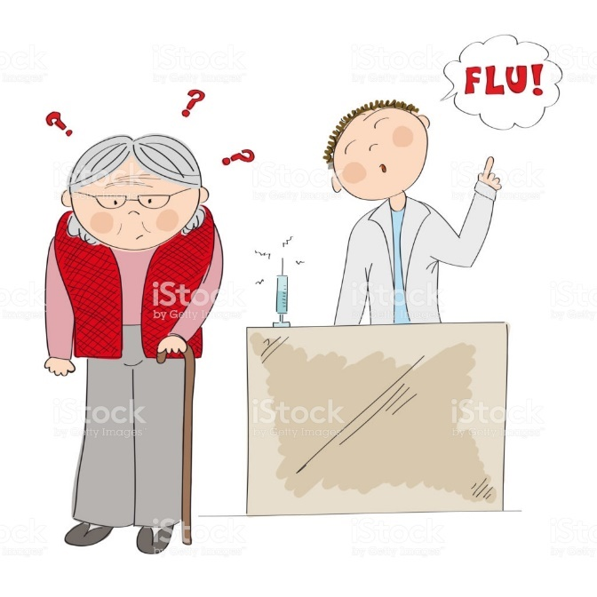
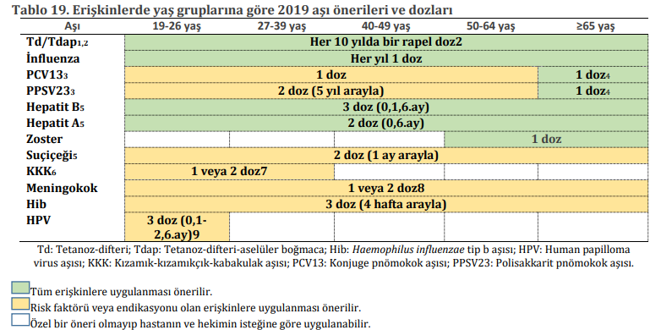
Koruyucu hekimlik uygulamaları- Aşılar
EKMUD-Erişkin Bağışıklama Rehberi-2019
Notes:
65 y üzeri sağlıklı erişkin: Konjuge pnömokok →en az bir yıl sonra polsakkarit pnömokok yapılır

Slide 62

Koruyucu hekimlik uygulamaları
Sigaranın bırakılması
  Sigara değiştirilebilir kardiyovasküler risk faktörlerinden biri olmanın yanı sıra osteoporoz ve kalça kırığına yok açmakta
  Her başvuran bireyin sigara içip içmediği sorgulanmalı
  İçiyorsa sigarayı bırakması yönünde danışmanlık ve tedavi verilmeli
Notes:
Her başvuran bireyin sigara içip içmediği sorgulanmalı (A kanıt düzeyi)

Slide 63
Koruyucu hekimlik uygulamaları
Düşmelerin önlenmesi:
  Yaşlılarda kazaya bağlı ölümlerin en önemli sebebi
  Önlenebilir
  Düşmeleri önlemede alınabilecek çevresel önlemler, yapılabilecek değişiklikler konusunda bireyin kendisi ve yakını bilgilendirilmeli

Slide 64
Koruyucu hekimlik uygulamaları
Düşme riskinin değerlendirilmesi;
  Tinetti denge ve yürüyüş değerlendirmesi ölçeği
  Get up and go testi (kalkıp yürüme testi)
Notes:
Tinetti testi; çeşitli denge ve yürüme sorularından oluşur . Sandalyeden kalkma, dik durma , göz kapalı dik durma, sternumu dürtmek, 360 derece dönmek, tek bacak üstünde durmak , adım uzunluğu adım genişliği, yürüme hattında sapma değerlendirlir puan verilir
Sandalyeden oturur pozisyondan ayağa kalkması 10 adım – 3 metre yürümesi ve tekrar yerine oturması gözlemlenir. Zaman da tutulur, 16 sn den uzun olması düşme olasılığını işaret eder.

Slide 65
Koruyucu hekimlik uygulamaları
Düşme riski
  Dış faktörler
    Kaygan yüzeyler, halı, kilim, engeller, yetersiz aydınlatma, alçak sandalye/koltuk, tutacakların olmaması
  Kişiye ait nedenler
    Yürüyüş ve denge bozuklukları, güçsüzlük, eklem kısıtlılıkları, ayak sorunları, vertigo, postürel hipotansiyon, görme bozuklukları, mss bozuklukları, bilişsel bozukluk
  Kullandığı ilaçlar
    Sedatif , hipnotik ilaçlar, anksiyolitikler, trisiklik antidepresanlar, antihipertansifler, hipoglisemik ajanlar

Slide 66
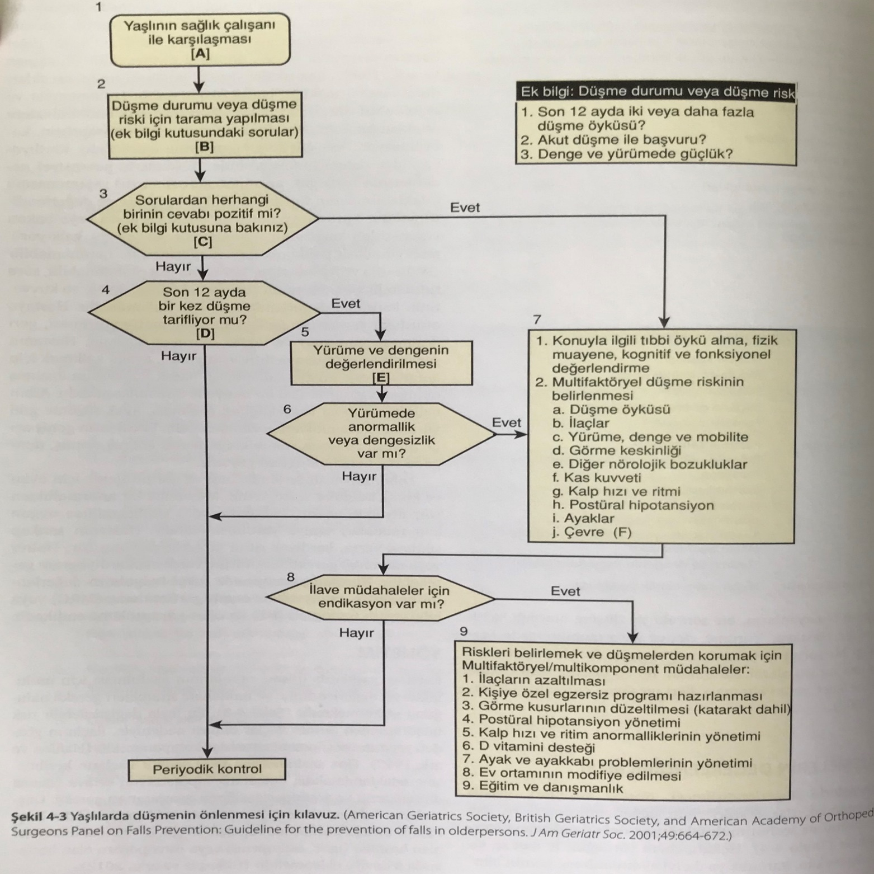

Slide 67
Koruyucu hekimlik uygulamaları
Düşmeleri önlemek için alınması gereken çevresel önlemler
  Kaygan kilimlerin kaldırılması, halıların yere sabitlenmesi
  Eşyaların fazla ve sıkışık yerleştirilmiş olmaması,
  Yerdeki alçak nesne ve mobilyanın kaldırılması
  Yerdeki kabloların kaldırılması
  Yeterli ışıklandırma sağlanması

Slide 68
Koruyucu hekimlik uygulamaları
Düşmeleri önlemek için alınması gereken çevresel önlemler
  Merdivenlerde halı varsa sabitlenmesi, merdiven kenarlarında tırabzan olması
  Yer temizliğinde kaygan malzeme ve cila kullanılmaması
  Banyolara tutacak yerleştirilmesi
  Küvet ve duşta kayganlığı önleyici paspas yerleştirilmesi
  Tuvaletin yükseltilmesi
  Evin giriş ve merdivenlerinde çatlak ya da düzensizlikler varsa düzeltilmesi

Slide 69
Koruyucu hekimlik uygulamaları
Beslenme:
Malnutrisyon yaşlı hastalarda;
vitamin eksiklikleri,
immünitede zayıflama,
enfeksiyonlara yatkınlık,
yara iyileşmesinde gecikme,
osteoporoz, diğer komorbiditelere neden olmakta
Sağlık çalışanı yaşlı bireyin son 6 ay içinde % 10 veya daha fazla kilo kaybı veya artış olup olmadığını sorgulamalı ve periyodik olarak vücut ağırlığını değerlendirmeli

Slide 70
Koruyucu hekimlik uygulamaları
Beslenme
  Dengeli beslenme teşvik edilmeli, öğün sayısı artırılmalı, her öğünde yenen miktar azaltılmalı
  Su tüketimi desteklenmeli
  Yiyecekler öğünlere dengeli olarak dağıtılmalı
  Mevsimine uygun beslenme
  Her gün her grup yiyecekten(süt ve süt ürünleri, et, yumurta, kurubaklagil ve yağlı tohumlar, sebze ve meyveler, ekmek ve tahıllar) tüketilmeli
Notes:
Kalori ihtiyacı azalmıştır
Dengeli beslenme
%25-30 yağ
%50-60 karbonhidrat
Kalsiyum ve D vitamini;
Yetişkinler yaşlandıkça kalsiyum gegün reksinimi artar
Elli yaşın üzerindeki kadın ve erkekler için yeterli kalsiyum alımı 1200 mg/

Slide 71
Koruyucu hekimlik uygulamaları
Sağlıklı yaşlanma ve egzersiz
Aktif bir yaşam süren ve düzenli egzersiz yapan bir kişi kendisinden 15-20 yaş daha küçük bir kişiden daha sağlıklı ve aktif bir yaşlılık dönemi geçirebilir
Fiziksel etkinlik programına başlamak için hiç kimse çok yaşlı değildir

Slide 72

Koruyucu hekimlik uygulamaları
Sağlıklı yaşlanma ve egzersiz
Egzersizi nispeten sedanter yaşam süren yaşlılarda ;
  Düşük seviyeden başlatıp yavaş yavaş ilerlemek önemlidir.
  Markete kadar yürümek veya bahçe işiyle uğraşmak gibi aktiviteleri günlük yaşam içine sığdırmak
Amaç kişinin aktiviteden birkaç saat sonra tatlı yorgunluk hissetmesini sağlamak ve istenilen zindeliğe ulaşana kadar aktivitenin yavaş yavaş artırılmasıdır
Notes:
.

Slide 73
 | Yaşlanmanın etkisi | Egzersizin etkisi
Dinlenme halinde kalp atım hızı | Artar | Azalır
Maksimum kalp atım hızı | Azalır | Artar
Maksimum pompalama kapasitesi | Azalır | Artar
Kan damarlarının sertliği | Artar | Azalır
Kan basıncı | Artar | Azalır
Kan viskozitesi | Artar | Azalır
Kas kütlesi ve gücü | Azalır | Artar
Vücut yağ yüzdesi | Artar | Azalır
LDL kolesterol | Artar | Azalır
HDL kolesterol | Azalır | Artar
Cinsiyet hormon seviyeleri | Azalır | Bir miktar artar
Sinir iletimi ve refleksler | Daha yavaş | Daha hızlı
Uyku kalitesi | Azalır | Artar
Depresyon riski | Artar | Azalır
Unutkanlık | Artar | Azalır

Slide 74
Koruyucu hekimlik uygulamaları
Yaşlılar için egzersiz önerileri
Isınma- Aktif soğuma- Programları yavaş yavaş artırma
Aerobik dayanıklılık, kuvvet, esneklik, denge ve koordinasyon
Kas artırma, iyi bir koordinasyon ve esneklik kazanma üzerinde durulmalı
Birey ne kadar yaşlı ise anaerobik egzersizden o kadar kaçınılmalı (ağırlık kaldırma, zıplama)
Ani hareketlerden ve büyük ağırlıklardan kaçınılmalı
Yalnız olmamalı
Notes:
Her fiziksel antrenman ısınma ile başlamalıdır
Antrenmandan sonra en az 10 dk süreli aktif soğuma yapılmalıdır (örneğin, 30- 40 dk lık bir egzersizin son 5 dk lık kısmı giderek yavaşlayan bir tempoda bitirilebilir ve arkasından germe yapılabilir)
Yaşlılar için egzersizde göz önünde tutulması gereken bir kural da şudur; Birey ne kadar yaşlı ise anaerobik egzersizden o kadar kaçınılmalıdır.100 m, 200 m koşu ve 400 m orta mesafe koşuları yaşlılar için tehlikelidir.bu egzersizlerin sağlık için önemi de yoktur ve yaşlılar için risk faktörüdür

Slide 75
Koruyucu hekimlik uygulamaları
Kardiyovasküler egzersiz
  Yürüyüş , yüzme, bisiklet
Kuvvet egzersizleri
  Kas güçsüzlüğünü önlemesi ve denge özelliğini desteklemesi nedeniyle düşme riski azalır
  Kademeli yükseltilmeli
  Hareket sayıları 10-15 tekrar olmalı, haftada en az iki kez yapılmalı
  Dumbbel, su şişeleri , tüp lastik, enli lastik, havlu veya kum torbaları
Notes:
Yürüyüş yaşlılar için en önemli faydalı egzersizdir.
Egzersizin programı, şiddeti kişiye özel olmalıdır.
Yürüyüş yaparken yanındaki kişiyle rahatlıkla konuşabilir bir tempoda yürümesi önerilerek kişinin kendi temposunu belirlemesi sağlanabilir.
Yeni egzersize başlayanlar haftada en az 3 gün en fazla 5 gün yürümeli 7 gün yürünmememlidir. Yürüyüş süreleri en az 30 dk olmalıdır.

Slide 76
Notes:
Kuvvet egzersizlerinde çeşitli materyaller kullanabiliriz
Kuvvet egzersizleri için bildiğimiz birçok hareketi kullanabiliriz ancak hareketlerde kişiye özel değişikliklere ihtiyaç olabilir.

Slide 77
Notes:
kuvvet

Slide 78
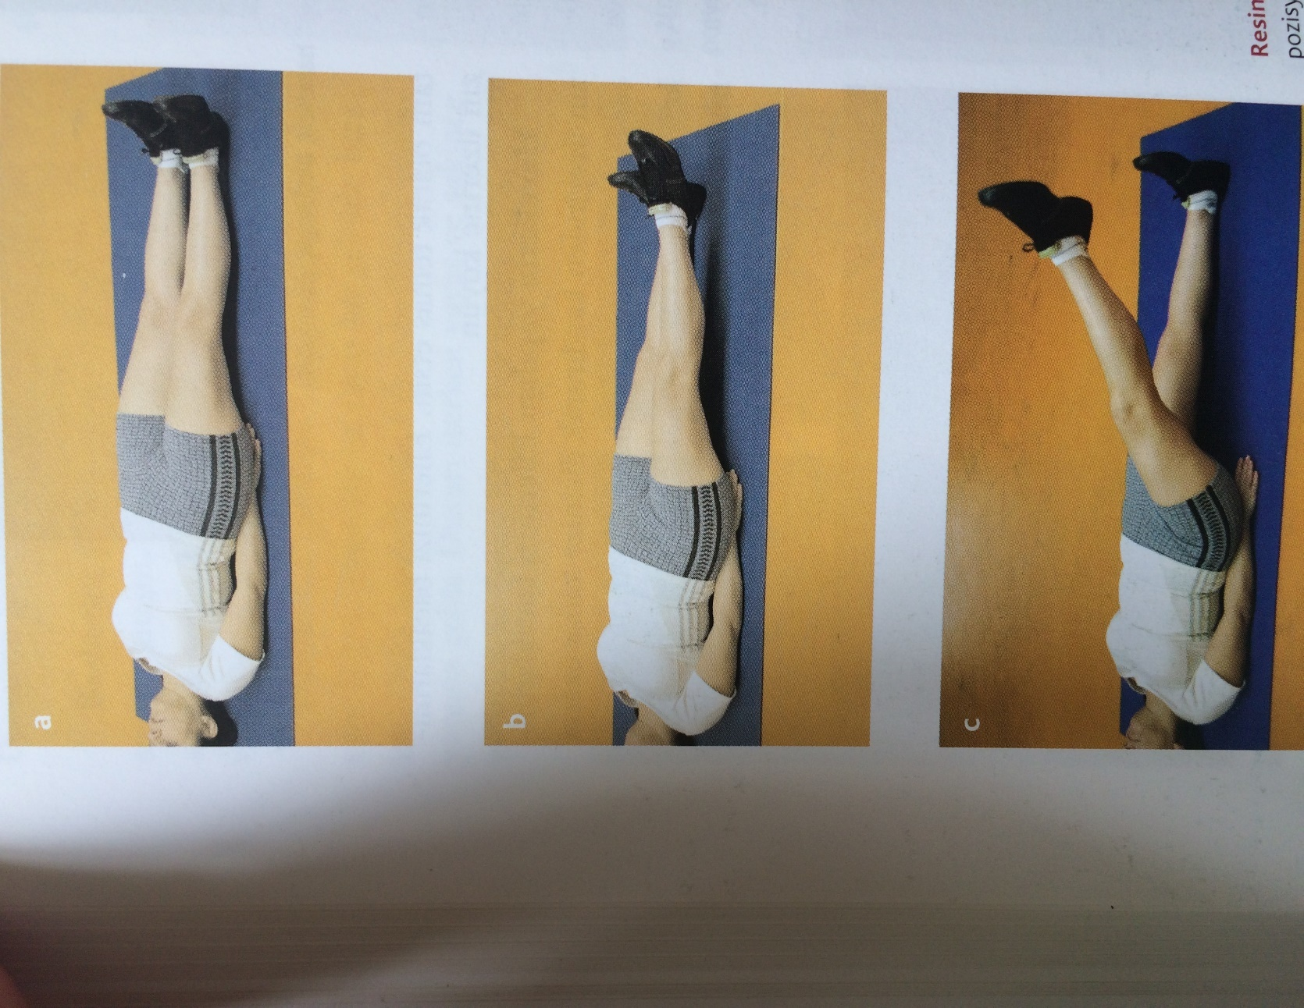
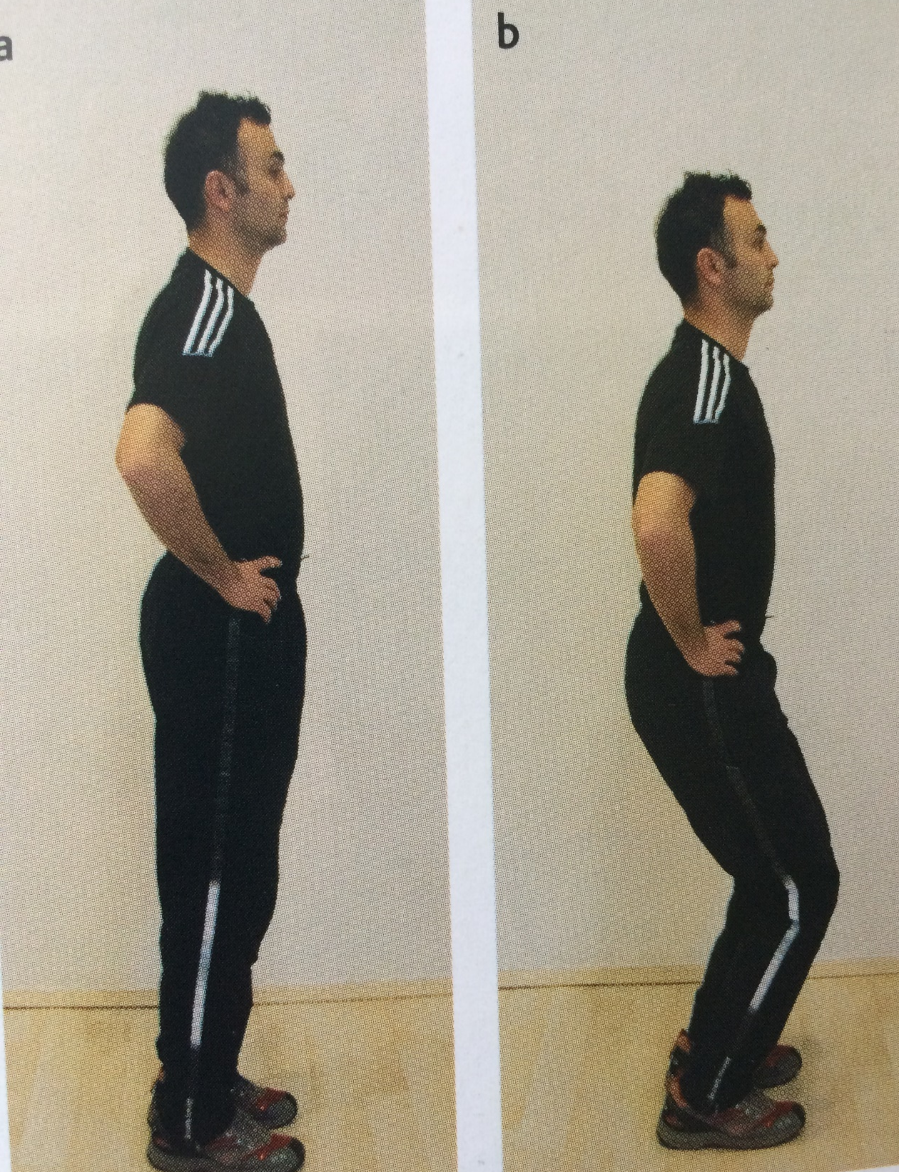
Notes:
kuvvet

Slide 79
Notes:
Esneme

Slide 80
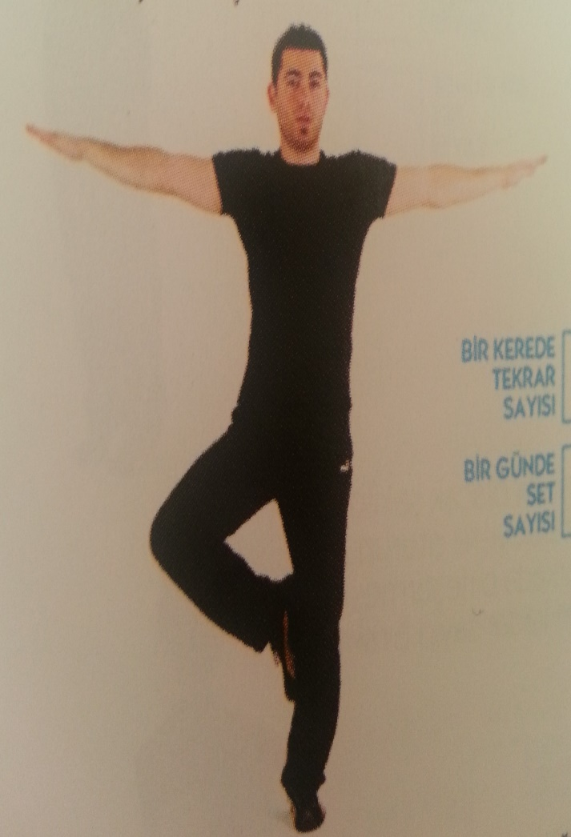
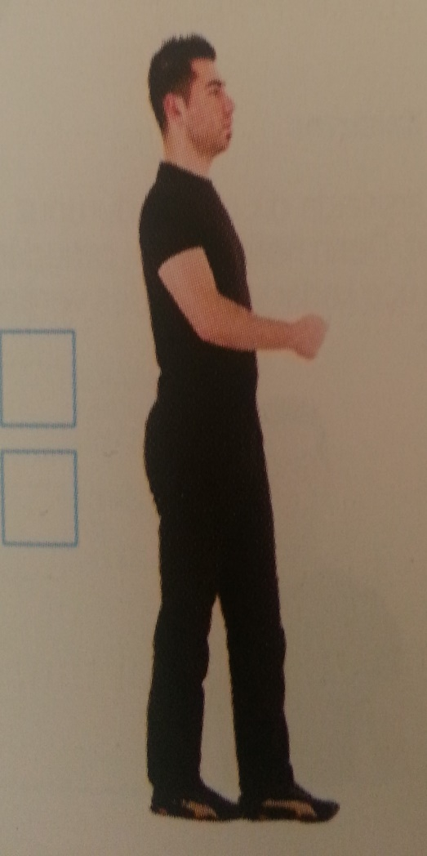
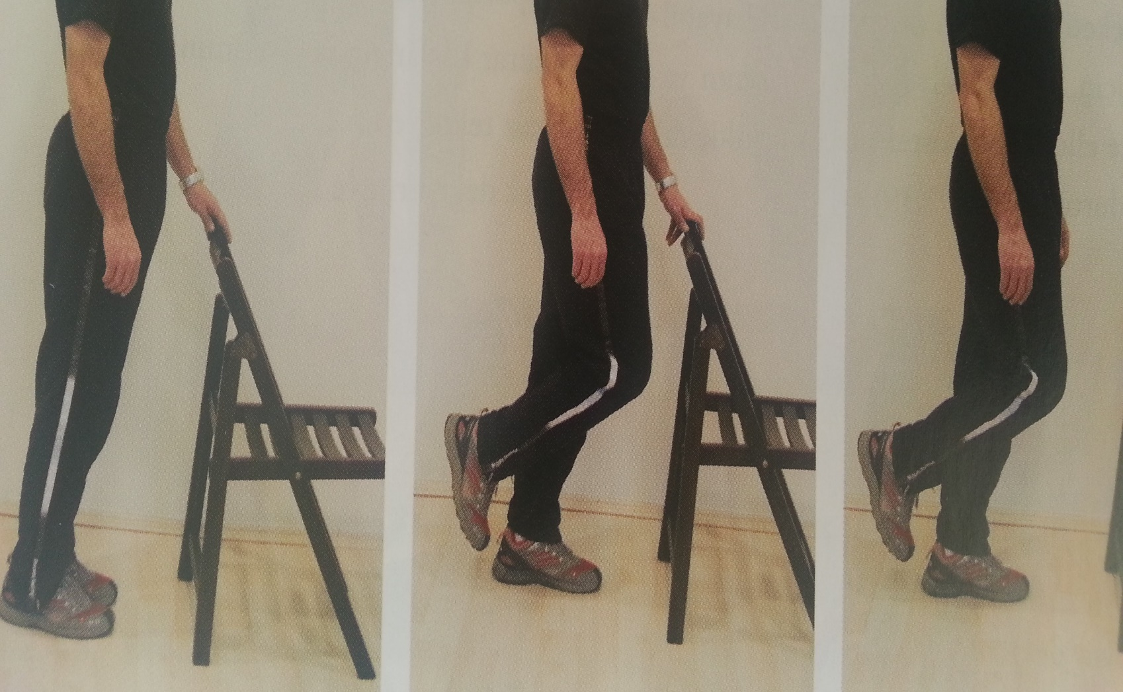
Notes:
Denge ve koordinasyon hareketi

Slide 81
Koruyucu hekimlik uygulamaları
Kemoproflaksi
Aspirin kullanımı:
  65-80 yaş arası yetişkinlerde kardiyovasküler olayların önlenmesi amacıyla
  çoğul risk faktörleri (kanama bozukluğu, karaciğer hastalığı, renal yetmezlik, trombositopeni, eş zamanlı antikoagulan tedavi) gözetilerek
  gastrointestinal yan etkiler dikkate alınarak
  günlük 81 mg aspirin kullanımı önerilmesi uygundur.
  80 yaş üzerinde kanıt yok

Slide 82
Koruyucu hekimlik uygulamaları
Vitamin mineral desteği
  Osteporozun önlenmesi açısından yeterli kalsiyum alımı (besinler ve kalsiyum takviyesi, D vitamini desteği önemlidir)
  A, C, E vitaminleri, folik asit destekli multivitaminlerin ya da antioksidanların kanser ya da kardiyovasküler hastalıklardan korunma için kullanımı konusunda kanıtlar yetersiz

Slide 83
Koruyucu hekimlik uygulamaları
Evde bakım hizmetleri:
  Hastanın evinde ziyareti onun doğal yaşam koşullarının, ilaçlarının, ev düzeninin daha gerçekçi olarak değerlendirilmesine olanak sağlar

Slide 84
Yaşlı istismarı
DSÖ Tanımı;
‘’Güven beklentisi olan herhangi bir ilişkide yaşlıya zarar veren veya strese sokan tek ya da tekrarlayan uygunsuz davranışlarda bulunulmasıdır’’
→Savunmasız bir yetişkine, bakıcı veya herhangi bir kişi tarafından yapılan ve ciddi zarar verme riski olan bilinçli, kasıtlı veya ihmalkar davranışlar
Notes:
Toplumdaki yaşlıların %2-10’dan fazlası orta-şiddetli istismar mağduru olabilir fakat eksik bildirim saptamada azlık nedeniyle gerçek oran cok daha büyük olabilir.

Slide 85
Yaşlı istismarı
Yaşlı istismarı tarama soruları
Evde korktuğunuz kimse var mı?
Yalnız kaldığınız zamanlar çok oluyor mu?
Evde size zarar veren kimse var mı?
Herhangi biri size sormadan bir eşyanızı aldı mı?
Evde kimse sizi rahatsız etti veya korkuttu mu?
Herhangi biri anlamadığınız bir belge imzalamanız için sizi zorladı mı?
Arkadaş ve ya akrabalarla görüşmeniz engelleniyor mu?

Slide 86
Yaşlı istismarı

Slide 87
Yaşlılarda Bası Ülserleri
Önemli bir halk sağlığı sorunu
Koruyucu önlemler çok önemli, yara öncesi alınacak önlemler maliyeti de çok azaltmakta
Risk Faktörleri;
Ekstrensek: basınç, yırtılmaya neden olan güç, sürtünme, nem
İntrensek: yaş, hareket kısıtlılığı, malnütrisyon, duyu bozukluğu
Notes:
İnsidans; bakımevlerinde %22 lere varırken, hastaneye yatanlarda %4.7 den%32 ye kadar değişmektedir.

Slide 88
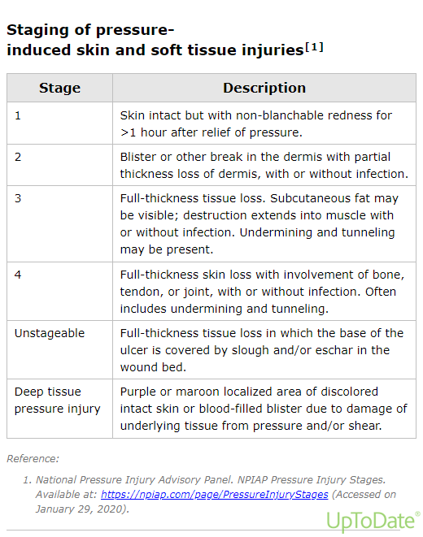
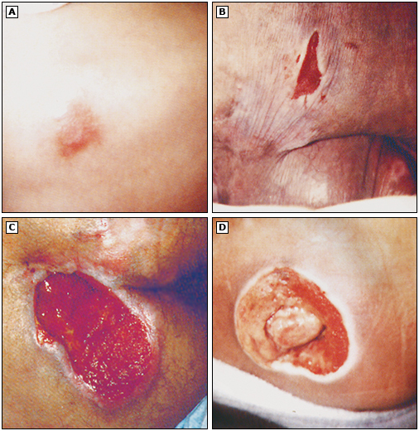
Notes:
1--Cilt sağlam, ancak basıncın uzaklaştırılmasından sonra >1 saat boyunca solmayan kızarıklık.
2--Enfeksiyonlu veya enfeksiyonsuz, dermiste kısmi kalınlık kaybı olan dermiste kabarcık veya diğer kırılma.
3--Tam kalınlıkta doku kaybı. Deri altı yağ görülebilir; yıkım, enfeksiyonlu veya enfeksiyonsuz kas içine uzanır. Zayıflama ve tünelleme mevcut olabilir.
4--Enfeksiyonlu veya enfeksiyonsuz kemik, tendon veya eklem tutulumu ile birlikte tam kalınlıkta cilt kaybı. Genellikle zayıflatma ve tünel açmayı içerir.
Evrelendirilemeyen---Ülser tabanının yara yatağında kabuk ve/veya eskar ile kaplandığı tam kalınlıkta doku kaybı.
Derin doku hasasrı--Mor veya kestane rengi lokalize, rengi bozulmamış cilt veya alttaki dokunun basınç ve/veya kesme nedeniyle hasar görmesi nedeniyle kanla dolu kabarcık alanı.

Slide 89
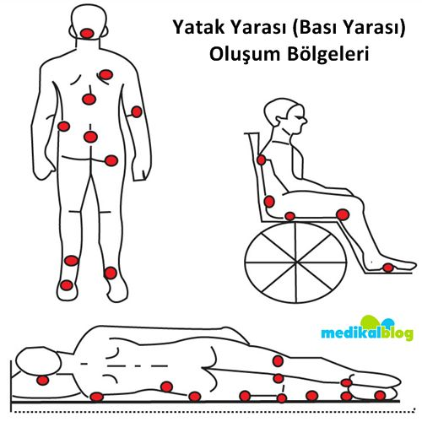

Yaşlılarda bası ülserleri
Yönetim
1- Risk faktörlerinin modifikasyonu
2- Besin desteği
3- Debridman
4- Enfeksiyon kontrolü
5- Pansuman seçimi
6- Ağrı kontrolü

Slide 90
Yaşlılarda akılcı ilaç kullanımı
İlaç kullanımı yaşlı nüfusta yaygındır ve yaş ile artmakta
Farmakokinetik ve farmakodinamideki değişiklikler, ilaçların miktarında ve ilaç-ilaç etkileşimlerinde artma veya azalma ile sonuçlanabilir
İlaç eliminasyonu temel olarak kreatinin klerensindeki azalmadan etkilenir. Aynı zamanda azalmış kas kitlesi de serum kreatininde azalmaya neden olur.
Serum kreatinini anlamlı böbrek yetmezliği başladığında bile normal görülebilir ve klirensi hesaplamak ve dozları buna göre ayarlamak önemlidir.
Notes:
Toplum tabanlı bir araştırma 65 yaş üzerindeki erkeklerin %44 ünün ve kadınların %57 sinin haftada beş ya da daha fazla ilaç kullandıklarını göstermiştir(Kaufmann ve ark. 2002)

Slide 91
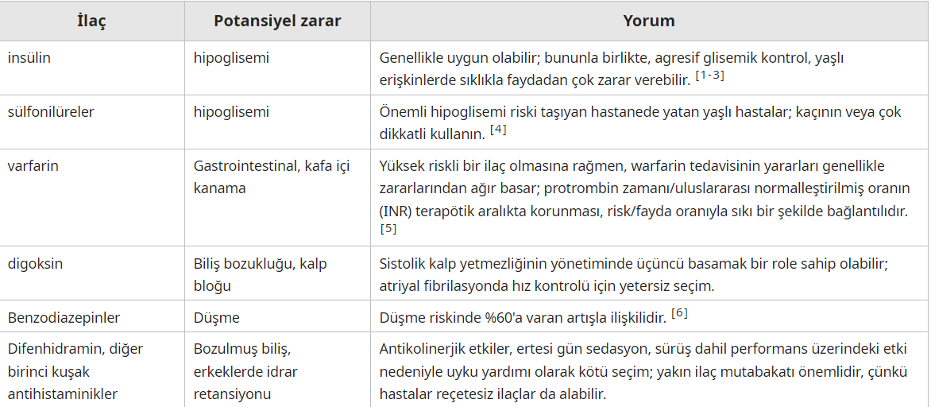
Seçilmiş yüksek riskli ilaçlar
Notes:
İstenmeyen ilaç olaylarına yol açabilen reçete sorunları; ilaçların uygun şekilde izlenmesinde, sürekliliğin sağlanmasında başarısızlığa yol açabilir
Hakkında çok sayıda araştırma yapılmış olan bu sorun, yaşlı hastalarda uygun olmayan ilaç kullanımıdır

Slide 92
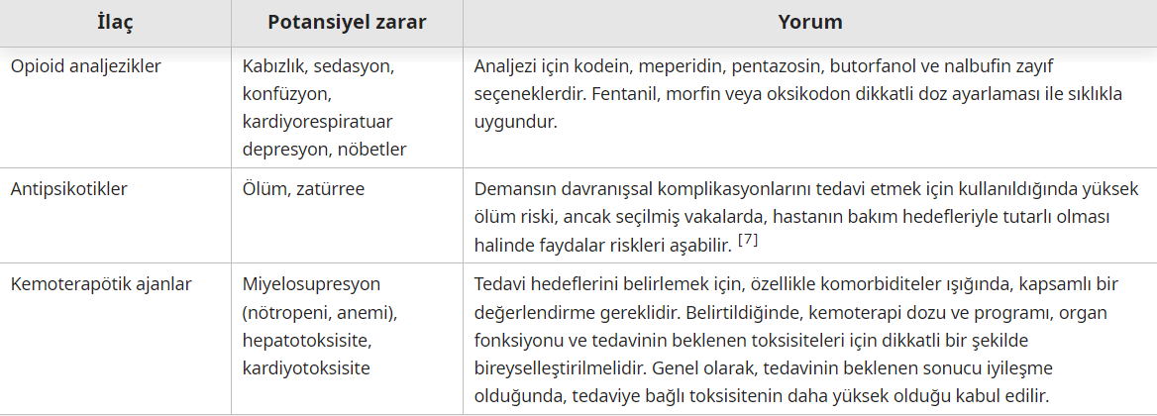

Slide 93
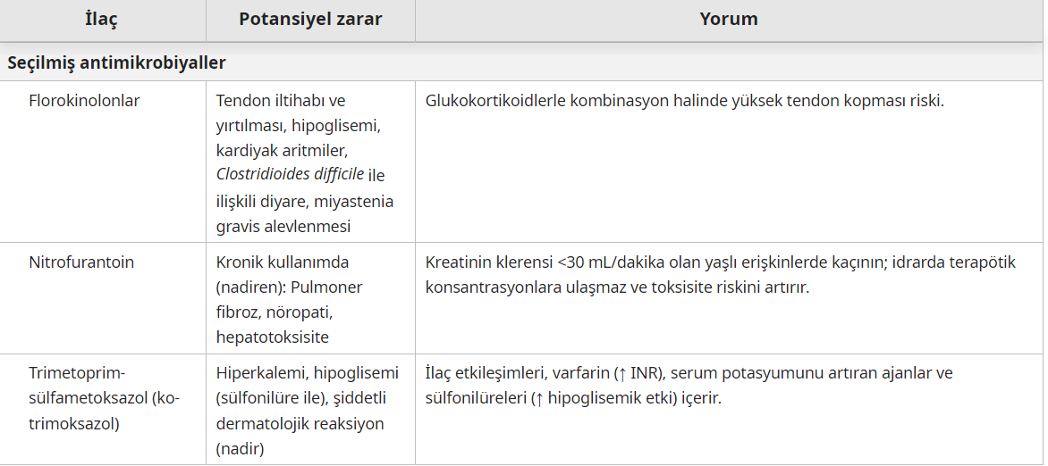
https://www.uptodate.com/

Slide 94
Yaşlılarda akılcı ilaç kullanımı
Hastaların reçetesiz olanlar da dahil olmak üzere tüm ilaçları kontrol edilmeli
İlaç kontrol listesi:
-Bu ilaç için endikasyon var mı?
-İşe yarıyor mu?
-Yan etkileri var mı?
-Hasta ilacı düzenli olarak alıyor mu?
-İlaç laboratuvar takibi gerektiriyor mu?
-Hala gerekli mi?
Notes:
Sık eczacı değişikliği yapılmammalı

Slide 95
Yaşlılarda akılcı ilaç kullanımı
Hekimler özellikle yaşlı hastalara ilaç yazarken yeni başlanan ilacın risk ve yararlarını tartarak çok tedbirli olmalı
Hastaların ilaç listelerinin gözden geçirilmesi;
istenmeyen etkilerin
potansiyel uygunsuz ilaçların
ilaç-ilaç etkileşimlerinin
ilaç-hastalık etkileşimlerinin izlenmesi açısından esastır

Slide 96
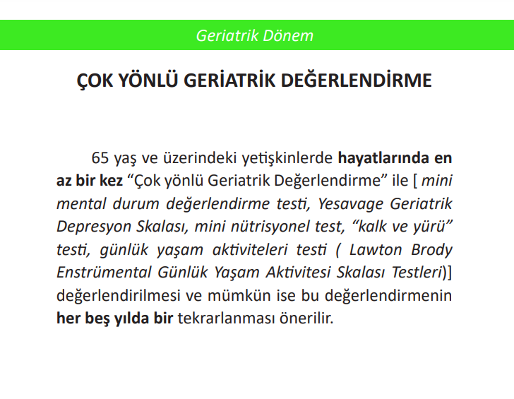


Slide 97
Kaynaklar
Halk Sağlığı Genel Müdürlüğü- https://hsgm.saglik.gov.tr/tr/yasli-sagligi
Aile Hekimliği Uygulamasında Önerilen Periyodik Sağlık Muayeneleri ve Tarama Testleri
Türkiye Endokrinoloji ve Metabolizma Derneği
Türk Geriatri Derneği Yayınları
6. 2020 Güz AVYS Yaşlı Sağlığı Sunumu-Doç. Dr. BİRSEN ALTAY
Up to date- https://www.uptodate.com/contents/drug-prescribing-for-older-adults?search=YA%C5%9ELIDA%20R%C4%B0SKL%C4%B0%20%C4%B0LA%C3%87%20&source=search_result&selectedTitle=1~150&usage_type=default&display_rank=1#topicGraphics
Robert E. Rakel, MD, David P. Rakel, MD, Aile Hekimliği, Güneş Tıp Kitabevi, syf 34-53
South-Paul,J., Matheny,S., & Lewis,E. (2014).Lange Aile Hekimliği Tanı ve Tedavi,Ankara:Güneş Tıp Kitabevleri , syf 439-477.
EKMUD- 2019
acıkders.ankara.edu.tr- Yaşlılığa Bağlı Duyu Organlarındaki Değişiklikler ve Yaşlılarda Duyu Organlarına Yönelik Sık Görülen Hastalıklar

